Slide 1
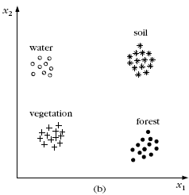
Pendahuluan
Pengenalan Pola
Materi 1
Eko Prasetyo
Teknik Informatika
UPN “Veteran” Jawa Timur
2012

Slide 2
Pola
Pengenalan pola merupakan disiplin ilmu yang bertujuan untuk klasifikasi obyek kedalam sejumlah kategori atau kelas.
Obyek: citra, gelombang sinyal, database, atau segala jenis ukuran yang lain yang perlu diklasifikasikan.
Perkembangan komputer membawa kebutuhan aplikasi praktis untuk pengenalan pola.
Mendorong ilmu pengenalan pola menjadi berkembang, dan mejadi bagian penting mesin cerdas.

Slide 3
Aplikasi Pengenalan Pola
Machine Vision
Citra sebagai obyek yang diproses
Pemeriksaan rakitan barang elektronik, deteksi obyek dalam ruangan.
Character recognition
Aplikasi OCR banyak dijual dipasaran.
Bagian front-end: sumber cahaya, lensa scan, document transport, dan detektor.
Computer-aided diagnosis
Aplikasi sistem pembantu dokter dalam mengambil keputusan.
Banyak digunakan pada data medis: X-rays, citra tomografi, CT-Scan, dsb.

Slide 4
Aplikasi Pengenalan Pola
Speech recognition
Memetakan suara yang diterima mesin menjadi perintah (secara remote) pada perangkat elektronik.
Menerjemahkan suara menjadi tulisan.
Data mining
Kebutuhan untuk menggali informasi baru dari data set: rekam medis, keuangan, penjualan retail, eksplorasi pengetahuan, image and music retrieval.
Aplikasi yang lain
fingerprint identification, signature authentication, text retrieval, and face and gesture recognition.
Cabang ilmu terkait: linguistik, grafika komputer, machine vision, database, data mining.

Slide 5
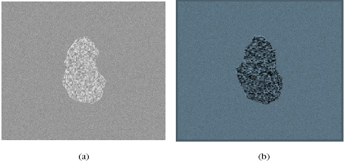
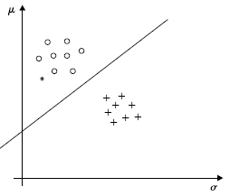
Fitur, Classifier
Citra medis: benign lesion (kelas A), dan malignant one (kelas B).
Tidak hanya memproses pola, tapi juga harus membaca database citra.
Garis keputusan
Fitur
Kelas A
intensitas
Data baru
Kelas B
Mean
Standar deviasi
Fitur
Set fitur:
Data baru terprediksi masuk ke kelas A

Slide 6
Fitur, Classifier
Fitur: Setiap vektor fitur secara unik adalah pola (obyek) tunggal.
Hasil pengukuran dari pola berbeda yang menampakkan variasi acak.
Classifier: Garis keputusan yang berperan untuk membagi fitur space menjadi daerah yang berkoresponden dengan dengan kelas A atau B.
Pola (vektor fitur) yang sudah diketahui label kelas yang sebenarnya, disebut pola latih (training pattern)
Pola baru yang belum diketahui label kelasnya (akan diprediksi) disebut pola uji (test pattern).

Slide 7
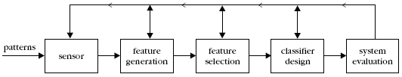
Pertanyaan mendasar
Bagaimana fitur dibangkitkan ?
Pengekstrakan (mis, hitung mean dan std), normalisali, reduksi.
Berapa jumlah fitur terbaik yang dipakai ?
Pekerjaan penting saat sesi feature selection.
Dari sejumlah fitur yang dibangkitkan, hanya yang “terbaik” yang diambil.
Bagaimana desain classifier ?
Data l-dimensi sulit diamati
Harus memenuhi optimality criterion.
Bagaimana menilai kinerja classifier ?
Berapa akurasi dan laju error ?
Pekerjaan di sesi system evaluation.

Slide 8
Supervised, unsupervised learning
Set data training yang tersedia, dan classifier didesain dengan memanfaatkan informasi awal (kelas) yang diketahui → supervised pattern recognition (supervised learning).
Set data training yang label kelasnya belum diketahui, kemudian diukur kemiripan antar data agar data yang mirip bergabung dalam satu kelompok, sedangkan yang berbeda akan terpisah dalam kelompok yang lain → unsupervised pattern recognition (clustering).

Slide 9
Contoh supervised
Nama hewan | Penutup kulit | Melahirkan | Berat | Kelas
Ular | Sisik | Ya | 10 | Reptil
Tikus | Bulu | Ya | 0.8 | Mamalia
Kambing | Rambut | Ya | 21 | Mamalia
Sapi | Rambut | Ya | 120 | Mamalia
Kadal | Sisik | Tidak | 0.4 | Reptil
Kucing | Rambut | Ya | 1.5 | Mamalia
Bekicot | Cangkang | Tidak | 0.2 | Reptil
Harimau | Rambut | Ya | 43 | Mamalia
Rusa | Rambut | Ya | 45 | Mamalia
Kura-kura | Cangkang | Tidak | 7 | Reptil
Musang | Rambut | Ya | 15 | Mamalia
Hewan baru Rambut Ya 110 ?????
Kuda
Mamalia

Slide 10
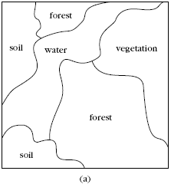
Contoh unsupervised
Pada setiap titik dalam peta, diekstrak fiturnya sebanyak l-dimensi.
Titik yang yang mirip dalam peta akan diminta untuk meng-cluster bersama dan membentuk kelompok.
Bagaimana mengetahui kelompok itu adalah air, tanah, hutan, tumbuh-tumbuhan ?
Analisis asosiasi data, mengunjungi lokasi.

Slide 11

Character recognition
JNeeScG5
JMeeToGs
JMeeTcG5
?
?
?

Slide 12
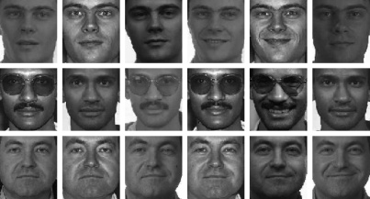

Face Recognition

Slide 13
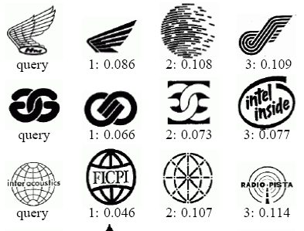
Object recognition
Mencari obyek lain yang mirip dengan obyek yang di-query-kan.

Slide 14
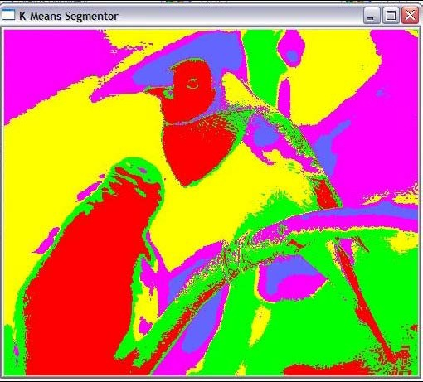
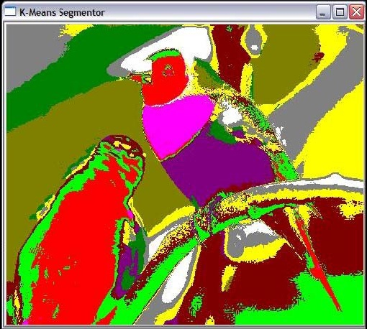
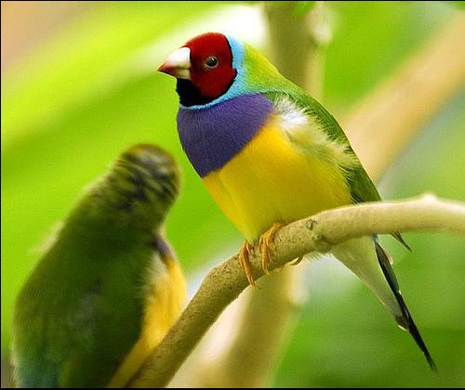
Segmentasi citra
Mengisolasi obyek dalam citra, memisahkan region-region dalam citra.
Gambar asli
5 cluster
10 cluster

Slide 15
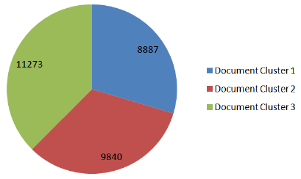
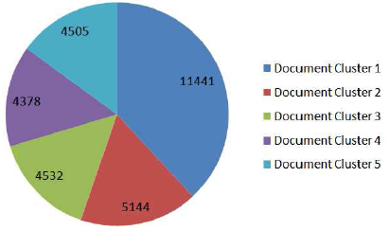
Pengelompokan dokumen
Pengelompokan dokumen blog berdasarkan kriteria: judul, tanggal publikasi, link, kode bahasa, dan deskripsi
Jumlah cluster = 3
Jumlah cluster = 5

Slide 16
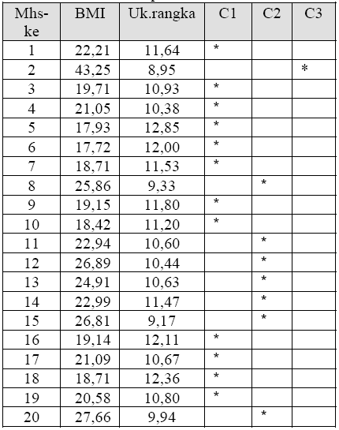
Penggolongan mahasiswa
Berdasarkan kriteria BMI (Body Mass Index) dan Ukuran Kerangka (Lingkar Lengan Bawah).
Cluster 1 (12 mhs)
BMI normal dan kerangka besar
Cluster 2 (7 mhs)
BMI obesitas sedang dan
kerangka sedang
Cluster 3 (1 mhs)
BMI obesitas berat dan
kerangka kecil

Slide 17
ANY QUESTION ?
To Be Continued … Materi 2

